Slide 1
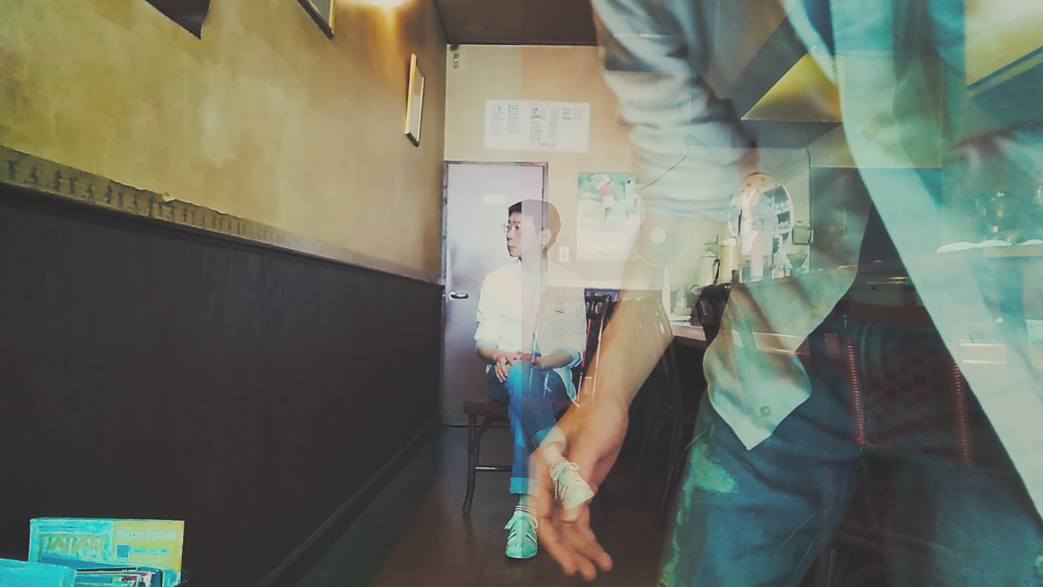
贋
贋
作
作
師
師
熊
熊
坂
坂
力
力
点の世界
点の世界

Slide 2
パワーポイントで、ちびまる子ちゃんを描く

Slide 3
贋作師・熊坂力点の
ちびまる子ちゃん

Slide 4
贋作師・熊坂力点の
ちびまる子ちゃん

Slide 5
贋作師・熊坂力点の
ちびまる子ちゃん

Slide 6
贋作師・熊坂力点の
ちびまる子ちゃん

Slide 7
贋作師・熊坂力点の
ちびまる子ちゃん

Slide 8
贋作師・熊坂力点の
ちびまる子ちゃん

Slide 9
贋作師・熊坂力点の
ちびまる子ちゃん

Slide 10
贋作師・熊坂力点の
ちびまる子ちゃん

Slide 11
贋作師・熊坂力点の
ちびまる子ちゃん

Slide 12
贋作師・熊坂力点の
ちびまる子ちゃん

Slide 13
贋作師・熊坂力点の
ちびまる子ちゃん

Slide 14
贋作師・熊坂力点の
ちびまる子ちゃん

Slide 15
贋作師・熊坂力点の
ちびまる子ちゃん

Slide 16
贋作師・熊坂力点の
ちびまる子ちゃん

Slide 17
贋作師・熊坂力点の
ちびまる子ちゃん

Slide 18
贋作師・熊坂力点の
ちびまる子ちゃん

Slide 19
贋作師・熊坂力点の
ちびまる子ちゃん

Slide 20
贋作師・熊坂力点の
ちびまる子ちゃん

Slide 21
贋作師・熊坂力点の
ちびまる子ちゃん

Slide 22
贋作師・熊坂力点の
ちびまる子ちゃん

Slide 23
贋作師・熊坂力点の
ちびまる子ちゃん

Slide 24
贋作師・熊坂力点の
ちびまる子ちゃん

Slide 25
贋作師・熊坂力点の
ちびまる子ちゃん

Slide 26
贋作師・熊坂力点の
ちびまる子ちゃん

Slide 27
贋作師・熊坂力点の
ちびまる子ちゃん

Slide 28
贋作師・熊坂力点の
ちびまる子ちゃん

Slide 29
贋作師・熊坂力点の
ちびまる子ちゃん

Slide 30
贋作師・熊坂力点の
ちびまる子ちゃん

Slide 31
贋作師・熊坂力点の
ちびまる子ちゃん

Slide 32
贋作師・熊坂力点の
ちびまる子ちゃん

Slide 33
贋作師・熊坂力点の
ちびまる子ちゃん

Slide 34
贋作師・熊坂力点の
ちびまる子ちゃん

Slide 35
贋作師・熊坂力点の
ちびまる子ちゃん

Slide 36
贋作師・熊坂力点の
ちびまる子ちゃん

Slide 37
贋作師・熊坂力点の
ちびまる子ちゃん

Slide 38
贋作師・熊坂力点の
ちびまる子ちゃん

Slide 39
贋作師・熊坂力点の
ちびまる子ちゃん

Slide 40
贋作師・熊坂力点の
ちびまる子ちゃん

Slide 41
贋作師・熊坂力点の
ちびまる子ちゃん

Slide 42
贋作師・熊坂力点の
ちびまる子ちゃん

Slide 43
贋作師・熊坂力点の
ちびまる子ちゃん

Slide 44
贋作師・熊坂力点の
ちびまる子ちゃん

Slide 45
贋作師・熊坂力点の
ちびまる子ちゃん

Slide 46
贋作師・熊坂力点の
ちびまる子ちゃん

Slide 47
贋作師・熊坂力点の
ちびまる子ちゃん

Slide 48
贋作師・熊坂力点の
ちびまる子ちゃん

Slide 49
贋作師・熊坂力点の
ちびまる子ちゃん

Slide 50
贋作師・熊坂力点の
ちびまる子ちゃん

Slide 51
贋作師・熊坂力点の
ちびまる子ちゃん

Slide 52
贋作師・熊坂力点の
ちびまる子ちゃん

Slide 53
贋作師・熊坂力点の
ちびまる子ちゃん

Slide 54
贋作師・熊坂力点の
ちびまる子ちゃん

Slide 55
贋作師・熊坂力点の
ちびまる子ちゃん

Slide 56
贋作師・熊坂力点の
ちびまる子ちゃん

Slide 57
贋作師・熊坂力点の
ちびまる子ちゃん

Slide 58
贋作師・熊坂力点の
ちびまる子ちゃん

Slide 59
贋作師・熊坂力点の
ちびまる子ちゃん

Slide 60
贋作師・熊坂力点の
ちびまる子ちゃん

Slide 61
贋作師・熊坂力点の
ちびまる子ちゃん

Slide 62
贋作師・熊坂力点の
ちびまる子ちゃん

Slide 63
贋作師・熊坂力点の
ちびまる子ちゃん

Slide 64
贋作師・熊坂力点の
ちびまる子ちゃん

Slide 65
贋作師・熊坂力点の
ちびまる子ちゃん

Slide 66
贋作師・熊坂力点の
ちびまる子ちゃん

Slide 67
贋作師・熊坂力点の
ちびまる子ちゃん

Slide 68
贋作師・熊坂力点の
ちびまる子ちゃん

Slide 69
贋作師・熊坂力点の
ちびまる子ちゃん

Slide 70
贋作師・熊坂力点の
ちびまる子ちゃん

Slide 71
贋作師・熊坂力点の
ちびまる子ちゃん

Slide 72
贋作師・熊坂力点の
ちびまる子ちゃん

Slide 73
贋作師・熊坂力点の
ちびまる子ちゃん

Slide 74
贋作師・熊坂力点の
ちびまる子ちゃん

Slide 75
贋作師・熊坂力点の
ちびまる子ちゃん

Slide 76
贋作師・熊坂力点の
ちびまる子ちゃん

Slide 77
贋作師・熊坂力点の
ちびまる子ちゃん

Slide 78
贋作師・熊坂力点の
ちびまる子ちゃん

Slide 79
贋作師・熊坂力点の
ちびまる子ちゃん

Slide 80
贋作師・熊坂力点の
ちびまる子ちゃん

Slide 81
贋作師・熊坂力点の
ちびまる子ちゃん

Slide 82
贋作師・熊坂力点の
ちびまる子ちゃん

Slide 83
贋作師・熊坂力点の
ちびまる子ちゃん

Slide 84
贋作師・熊坂力点の
ちびまる子ちゃん

Slide 85
贋作師・熊坂力点の
ちびまる子ちゃん

Slide 86
贋作師・熊坂力点の
ちびまる子ちゃん

Slide 87
贋作師・熊坂力点の
ちびまる子ちゃん

Slide 88
贋作師・熊坂力点の
ちびまる子ちゃん

Slide 89
贋作師・熊坂力点の
ちびまる子ちゃん

Slide 90
贋作師・熊坂力点の
ちびまる子ちゃん

Slide 91
贋作師・熊坂力点の
ちびまる子ちゃん

Slide 92
贋作師・熊坂力点の
ちびまる子ちゃん

Slide 93
贋作師・熊坂力点の
ちびまる子ちゃん

Slide 94
贋作師・熊坂力点の
ちびまる子ちゃん

Slide 95
贋作師・熊坂力点の
ちびまる子ちゃん

Slide 96
贋作師・熊坂力点の
ちびまる子ちゃん

Slide 97
贋作師・熊坂力点の
ちびまる子ちゃん

Slide 98
贋作師・熊坂力点の
ちびまる子ちゃん

Slide 99
贋作師・熊坂力点の
ちびまる子ちゃん

Slide 100
贋作師・熊坂力点の
ちびまる子ちゃん

Slide 101
贋作師・熊坂力点の
ちびまる子ちゃん

Slide 102
贋作師・熊坂力点の
ちびまる子ちゃん

Slide 103
贋作師・熊坂力点の
ちびまる子ちゃん

Slide 104
贋作師・熊坂力点の
ちびまる子ちゃん

Slide 105
贋作師・熊坂力点の
ちびまる子ちゃん

Slide 106
贋作師・熊坂力点の
ちびまる子ちゃん

Slide 107
贋作師・熊坂力点の
ちびまる子ちゃん

Slide 108
贋作師・熊坂力点の
ちびまる子ちゃん

Slide 109
贋作師・熊坂力点の
ちびまる子ちゃん

Slide 110
贋作師・熊坂力点の
ちびまる子ちゃん

Slide 111
贋作師・熊坂力点の
ちびまる子ちゃん

Slide 112
贋作師・熊坂力点の
ちびまる子ちゃん

Slide 113
贋作師・熊坂力点の
ちびまる子ちゃん

Slide 114
贋作師・熊坂力点の
ちびまる子ちゃん

Slide 115
贋作師・熊坂力点の
ちびまる子ちゃん

Slide 116
贋作師・熊坂力点の
ちびまる子ちゃん

Slide 117
贋作師・熊坂力点の
ちびまる子ちゃん

Slide 118
贋作師・熊坂力点の
ちびまる子ちゃん

Slide 119
贋作師・熊坂力点の
ちびまる子ちゃん

Slide 120
パワーポイントで、ちびまる子ちゃんを描く

